Slide 1

MyBatis基础
主讲人：赵峰

Slide 2
本次课程内容
Mybatis介绍
与JDBC的对比
与Hibernate的对比
Mybatis工作流程
Mybatis配置
动态SQL
多表查询绑定

Slide 3
Mybatis介绍
MyBatis的前身就是iBatis,iBatis本是由Clinton Begin开发，后来捐给Apache基金会，成立了iBatis开源项目（这个项目的最早版本和struts是同时代的...）。2010年5月该项目由Apahce基金会迁移到了Google Code，并且改名为MyBatis。

Slide 4
Mybatis介绍
MyBatis是一个数据持久层(ORM)框架。把实体类和SQL语句之间建立了映射关系，是一种半自动化的ORM实现。
MyBatis的优点：
1.基于SQL语法，简单易学。
2.能了解底层组装过程。
3.SQL语句封装在配置文件中，便于统一管理与维护，降低了程序的耦合度。
4.程序调试方便。

Slide 5
与JDBC的对比
减少了61%的代码量
最简单的持久化框架
架构级性能增强
SQL代码从程序代码中彻底分离，可重用
增强了项目中的分工
增强了移植性

Slide 6
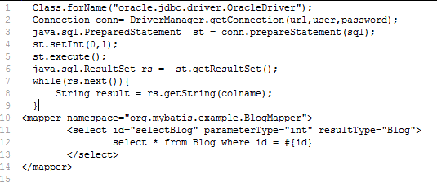
与JDBC的对比
MyBatis 就是将上面这几行代码分解包装：
  前两行是对数据库的数据源的管理，
  3、4 两行MyBatis通过配置文件来管理 SQL 以及输入参数的映射，
6、7、8 行MyBatis获取返回结果到 Java 对象的映射，也是通过配置文件管理。

Slide 7
与Hibernate的对比
MyBatis
1、是一个SQL语句映射的框架（工具）
2、注重POJO与SQL之间的映射关系。不会为程序员在运行期自动生成 SQL
3、自动化程度低、手工映射SQL,灵活程度高.
4、需要开发人员熟炼掌据SQL语句
Hibernate
1、主流的ORM框架、提供了从 POJO 到数据库表的全套映射机制
2、会自动生成全套SQL语句。
3、因为自动化程度高、映射配置复杂，api也相对复杂，灵活性低.
4、开发人同不必关注SQL底层语句开发

Slide 8
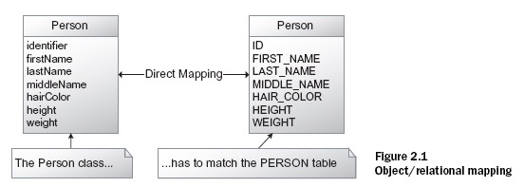
与Hibernate的对比
Hibernate的映射关系：

Slide 9
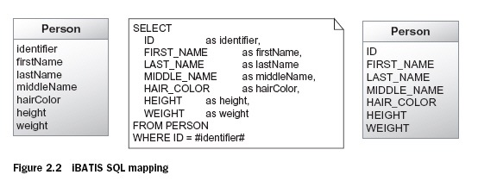
与Hibernate的对比
MyBatis的映射关系：

Slide 10
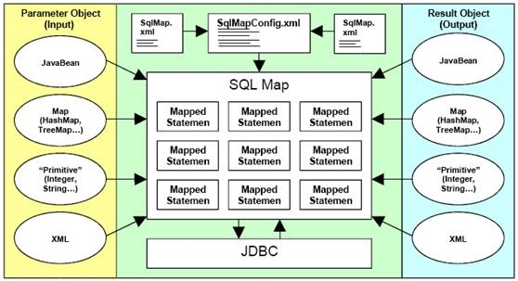
Mybatis工作流程

Slide 11
Mybatis配置
一、configuration.xml 全局配置文件
二、mapper.xml 核心映射文件
三、SqlSession接口

Slide 12
Mybatis配置
configuration.xml是系统的核心配置文件，包含数据源和事务管理器等设置和属性信息，XML文档结构如下：
  configuration 配置
  l properties 可以配置在Java 属性配置文件中
  l settings 修改 MyBatis 在运行时的行为方式
  l typeAliases 为 Java 类型命名一个短的名字
  l typeHandlers 类型处理器
  l objectFactory 对象工厂
  l plugins 插件
  l environments 环境
    environment 环境变量
      transactionManager 事务管理器
      dataSource 数据源
  mappers l 映射器

Slide 13
Mybatis配置
configuration.xml是系统的核心配置文件，包含数据源和事务管理器等设置和属性信息，XML文档结构如下：
  configuration 配置
  l properties 可以配置在Java 属性配置文件中
  l settings 修改 MyBatis 在运行时的行为方式
  l typeAliases 为 Java 类型命名一个短的名字
  l typeHandlers 类型处理器
  l objectFactory 对象工厂
  l plugins 插件
  l environments 环境
    environment 环境变量
      transactionManager 事务管理器
      dataSource 数据源
  mappers l 映射器

Slide 14
Mybatis配置
configuration.xml环境配置例子，详细参见http://mybatis.org/dtd/mybatis-3-config.dtd
<configuration>
  <environments default="development">
    <environment id="development">
      <transactionManager type="JDBC"/>
      <dataSource type="POOLED">
      <property name="driver" value="${driver}"/>
      <property name="url" value="${url}"/>
      <property name="username" value="${username}"/>
      <property name="password" value="${password}"/>
      </dataSource>
    </environment>
    <environment id="development2">
      ……
    </environment>
  </environments>
</configuration>

Slide 15
Mybatis配置
MyBatis 有两种事务管理类型：
JDBC - 这个类型直接全部使用 JDBC 的提交和回滚功能。它依靠使用连接的数据源来管理事务的作用域。
MANAGED - 这个类型什么不做 ， 它从不提交 、 回滚和关闭连接 。 而是让窗口来管理事务的全部生命周期 。（比如说 Spring 或者 JAVAEE 服务器）

Slide 16
Mybatis配置
数据源类型有三种： UNPOOLED ， POOLED ， JNDI 。
UNPOOLED - 这个数据源实现只是在每次请求的时候简单的打开和关闭一个连接。虽然这有点慢，但作为一些不需要性能和立即响应的简单应用来说 ， 不失为一种好选择 。
POOLED - 这个数据源缓存 JDBC 连接对象用于避免每次都要连接和生成连接实例而需要的验证时间 。对于并发 WEB 应用，这种方式非常流行因为它有最快的响应时间。
JNDI - 这个数据源实现是为了准备和 Spring 或应用服务一起使用，可以在外部也可以在内部配置这个数据源，然后在 JNDI 上下文中引用它。

Slide 17
Mybatis配置
基础配置文件—SQL映射文件
//1.使用相对路径
<mappers>
<mapper resource="org/mybatis/builder/UserMapper.xml"/>
  <mapper resource="org/mybatis/builder/AuthorMapper.xml"/>
  <mapper resource="org/mybatis/builder/BlogMapper.xml"/>
  <mapper resource="org/mybatis/builder/PostMapper.xml"/>
</mappers>
// 2.使用全路径
<mappers>
<mapper url="file:///var/sqlmaps/AuthorMapper.xml"/>
<mapper url="file:///var/sqlmaps/BlogMapper.xml"/>
<mapper url="file:///var/sqlmaps/PostMapper.xml"/>
</mappers>

Slide 18
Mybatis配置
SQL 映射文件结构：
l cache - 配置给定命名空间的缓存。
l cache-ref – 从其他命名空间引用缓存配置。
l resultMap – 最复杂，也是最有力量的元素，用来描述如何从数据库结果集中来加载对象。 l
l sql – 可以重用的 SQL 块，也可以被其他语句引用。
l insert – 映射插入语句
l update – 映射更新语句
l delete – 映射删除语句
l select – 映射查询语句

Slide 19
Mybatis配置
Select
<mapper namespace="org.mybatis.example.BlogMapper">
<select id="selectBlog" parameterType="int" resultType="Blog">
select * from Blog where id = #{id}
</select>
</mapper>
使用完全限定名调用映射语句
1.Blog blog = (Blog) session.selectOne(
"org.mybatis.example.BlogMapper.selectBlog", 101);
String blogName=blog.getBlogName();

Slide 20
Mybatis配置
Select
<mapper namespace="org.mybatis.example.BlogMapper">
<select id="selectBlog2" parameterType="int" resultType=“map">
select * from Blog where id = #{id}
</select>
</mapper>
调用：Map map = (Map) session.selectOne(
"org.mybatis.example.BlogMapper.selectBlog", 101);
String blogName=map.get(“BLOG_NAME”);

Slide 21
Mybatis配置
Insert
  <insert id="insertAuthor" parameterType="domain.blog.Author">
  insert into Author (id,username,password,email,bio) values (#{id},#{username},#{password},#{email},#{bio})
  </insert>
主键策略：
如果使用的数据库支持自动生成主键，那么就可以设置 useGeneratedKeys= ” true ” ，然后 把keyProperty 设成对应的列。
<insert id="insertAuthor" parameterType="domain.blog.Author"
useGeneratedKeys=”true” keyProperty=”id”>
insert into Author (username,password,email,bio)
values (#{username},#{password},#{email},#{bio})
</insert>

Slide 22
Mybatis配置
Update
<update id="updateAuthor" parameterType="domain.blog.Author"
update Author set
username = #{username},
password = #{password},
email = #{email},
bio = #{bio}
where id = #{id}
</update>
Delete
<delete id="deleteAuthor” parameterType="int">
delete from Author where id = #{id}
</delete>

Slide 23
Mybatis配置
SQL：
这个元素用来定义一个可以复用的 SQL 语句段，供其它语句调用。比如：
  <sql id= ” userColumns ” > id,username,password</sql>
这个语句块，可以包含到别的语句中，比如：
<select id= ” selectUsers ” parameterType= ” int ” resultType= ” hashmap ” >
  select <include refid= ” userColumns ” />
  from some_table
  where id = #{id}
  </select>

Slide 24
动态SQL
MyBatis 的一个强大的特性之一通常是它的动态 SQL 能力
  if
  choose(when,otherwise)
  trim(where,set)
  foreach

Slide 25
动态SQL
If
<select id=“findActiveBlogLike”
parameterType=”Blog” resultType=“Blog”>
SELECT * FROM BLOG
WHERE state = “ACTIVE”
<if test=”title != null”>
AND title like #{title}
</if>
<if test=”author != null and author.name != null”>
AND title like #{author.name}
</if>
</select>

Slide 26
动态SQL
choose
SELECT *
FROM User u
<where>
<choose>
<when test="username !=null ">
u.username LIKE CONCAT(CONCAT('%', #{username, jdbcType=VARCHAR}),'%')
</when >
<when test="sex != null and sex != '' ">
AND u.sex = #{sex, jdbcType=INTEGER}
</when >
<when test="birthday != null ">
AND u.birthday = #{birthday, jdbcType=DATE}
</when >
<otherwise>
</otherwise>
</choose>
</where>

Slide 27
动态SQL
where
<select id=”findActiveBlogLike”
parameterType=”Blog” resultType=”Blog”>
SELECT * FROM BLOG
<where>
<if test=”state != null”>
state = #{state}
</if>
<if test=”title != null”>
AND title like #{title}
</if>
</where>
</select>

Slide 28
动态SQL
foreach
<select id="selectTestForEach" parameterType="News" resultMap="NewsResultMapper">
select * from t_news n where
<foreach collection="listTag" index="index" item="tag" open=“("
separator="or" close=“)">
n.tags like '%'||#{tag}||'%'
</foreach>
<select>
association 和 collection

Slide 29
多表查询绑定
association
<resultMap id="$resultMapId" type="$mainTableJavaType">
<result column="id" property="id" jdbcType="BIGINT" />
      ……其它字段的影射
  <association property="子表在主表的属性名"
javaType="$childTableJavaType">
<result column="titile" property="title" jdbcType="VARCHAR" />
      </association>
      </resultMap>

Slide 30
多表查询绑定
collection
<resultMap id="$resultMapId" type="$mainTableJavaType">
<result column="id" property="id" jdbcType="BIGINT" />
      ……其它字段的影射
      <collection property="子表在主表的属性名" javaType="ArrayList"
ofType="子表类型" column="id">
<result column="it_id" property="id" />
<result column="it_product_id" property="productId" />
      </collection>
      </resultMap>

Slide 31
最后Ｍap文件的提示
元素间一定要成对
考虑重用，通过sql元素
一些sql运算符号注意转义 > 是 &gt; <是&lt;
sql语句末尾不要有分号
注意if中 !=null 和!=‘’
如果一个resultMap中同时存在一对多和多对多，association元素要在collection之前

